Slide 1
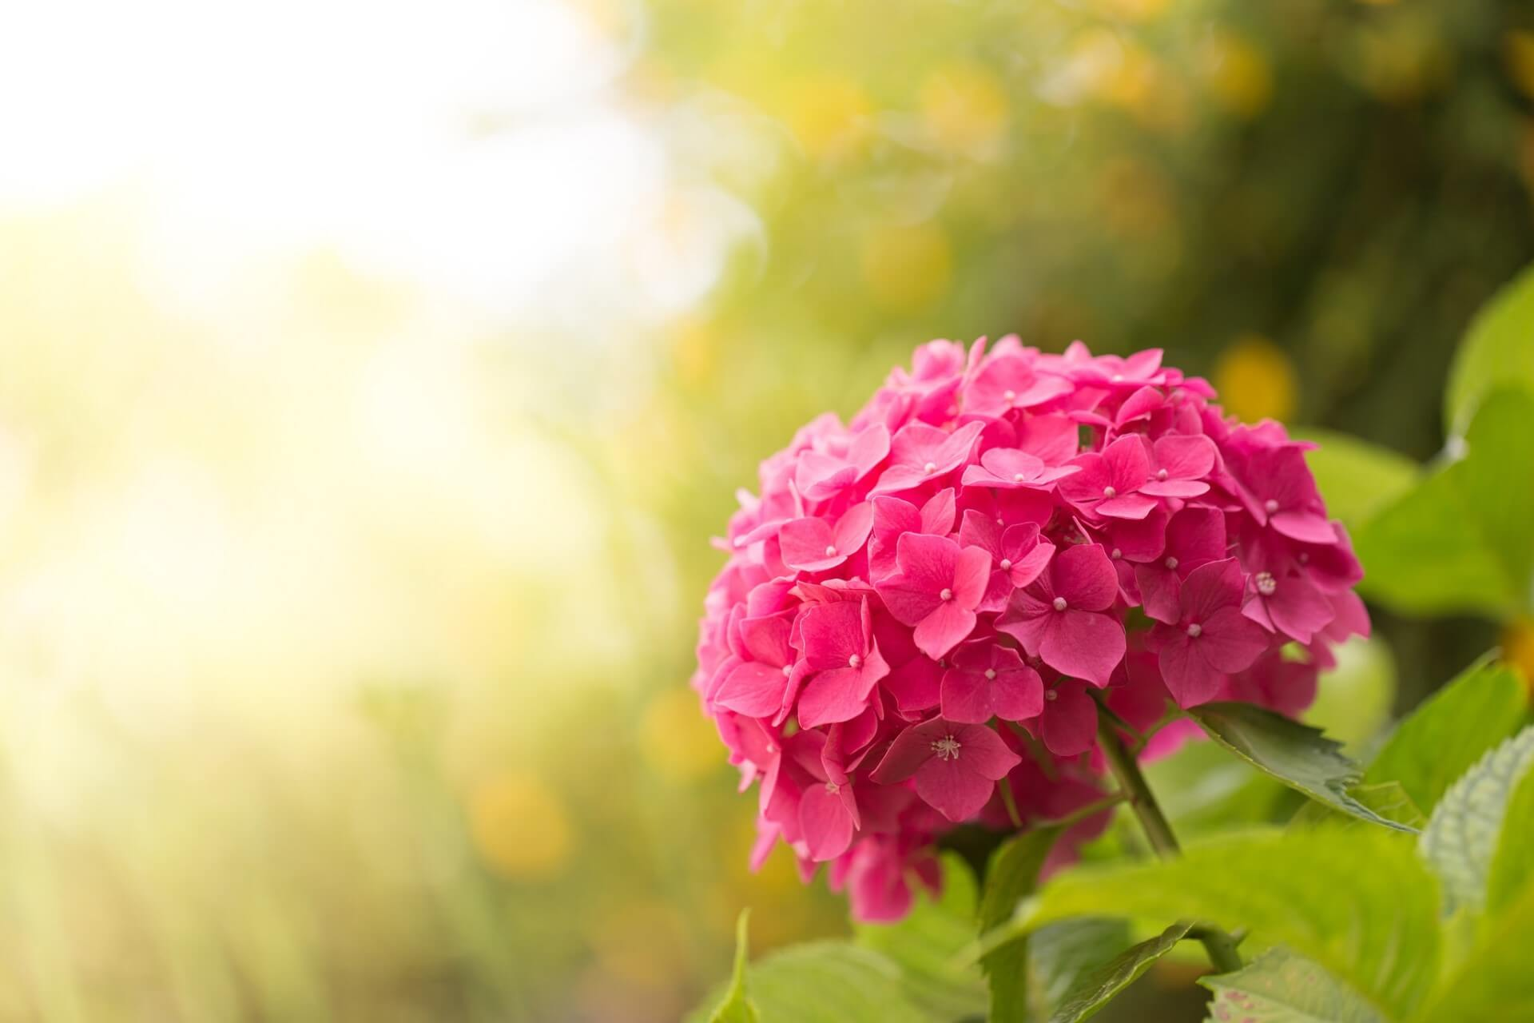
MÔN GDCD LỚP 7 – HS CHUẨN BỊ
Tiết 3. BÀI 3: TỰ TRỌNG

Slide 2

BÀI 3. TỰ TRỌNG
TRUYỆN ĐỌC: (đọc và trả lời câu hỏi gợi ý)
NỘI DUNG BÀI HỌC
Khái niệm
Biểu hiện
Ý nghĩa
III. BÀI TẬP

Slide 3

I. TRUYỆN ĐỌC: Một tâm hồn cao thượng
Đây là câu chuyện có thật do chính người trong cuộc thuật lại. Ông là một giáo viên người Anh. Mỗi khi kể, ông thường không cầm được nước mắt, xúc động nghẹn ngào.
Ông nói:
Nhà tôi ở một con phố giữa lòng thủ đô Luân Đôn. Một hôm, tôi vừa ra khỏi cửa thì gặp một cậu bé chừng mười hai, mười ba tuổi ăn mặc tồi tàn, rách rưới; mặt mũi gầy gò, xanh xao; chìa những bao diêm khẩn khoản mời tôi mua giúp một bao.
Tôi mở ví tiền và chép miệng:
– Rất tiếc là tôi không có xu lẻ.
– Thưa ông, không sao ạ. Ông cứ đưa cho cháu một đồng tiền vàng. Cháu chỉ chạy loáng một lát đến hiệu buôn để đổi, rồi hoàn lại cho ông tiền lẻ còn thừa.
Tôi chăm chú nhìn cậu bé và lưỡng lự:
– Thật chứ?
– Thưa ông, thật ạ. Cháu không phải là một đứa dối trá. Nét mặt của cậu bé trông rất cương trực và tự hào tới mức làm tôi tin và giao ngay cho cậu một đồng tiền vàng.
Nhưng năm phút, mười phút, rồi mười lăm phút trôi qua mà vẫn không thấy cậu trở lại. Tôi bắt đầu nghi ngờ cậu bé. Nửa giờ sau, chờ mất công, tôi lững thững tiếp tục cuộc dạo chơi và tự nhủ: “Cần rút kinh nghiệm, không nên tin vào bọn trẻ này!”

Slide 4
Vài giờ sau tôi trở về nhà và ngạc nhiên khi thấy một cậu bé đang đứng đó đợi tôi. Diện mạo cậu bé này rất giống cậu bé đã cầm tiền của tôi, nhưng nhỏ hơn vài tuổi, gầy gò, xanh xao hơn và thoáng một nỗi buồn tuyệt vọng:
– Thưa ông, có phải ông vừa đưa cho Rô-be một đồng tiền vàng không ạ?
Tôi khẽ gật đầu. Cậu bé tiếp:
-Thưa ông, đây là tiền lẻ hoàn lại… Rô-be nhờ cháu… mang đến trả ông… Rô-be là anh cháu… chúng cháu mồ côi… Anh cháu không thể mang tiền trả ông được.. vì anh ấy bị xe đâm… đang nằm ở nhà và khó lòng… sống nổi…
Em bé không nói được hết câu vì những tiếng nấc xé lòng. Tôi sững sờ cả người, tim se lại vì hối hận, hỏi dồn:
– Vậy bây giờ Rô-be ở đâu? Hãy đưa tôi đến.
Sau khi dừng lại một chút trước chiếc hầm nhỏ của một căn nhà đổ nát, em bé nói:
– Thưa ông, đây là nhà của chúng cháu.
Trong một góc tối của căn hầm, cạnh chiếc bếp lò cũ kĩ đã tắt ngắm từ lâu, giữa một đống giẻ rách, tôi nhận ra Rô-be nằm dài, bất động. Mặt cậu bé lúc này trắng bệch. Một dòng máu đỏ từ trán chảy xuống. Rô-be đưa mắt nhìn về phía tôi, giọng thều thào, yếu ớt:

Slide 5
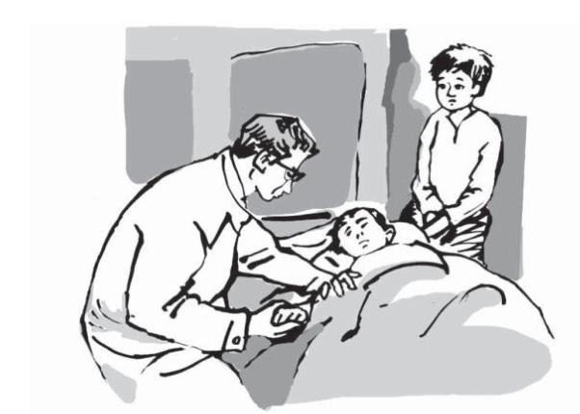
– Thưa ông, ông hãy lại gần đây.
Tôi quỳ xuống bên cậu bé, cầm lấy bàn tay cậu bé, bàn tay khẳng khiu, gầy gò, đáng thương, lạnh ngắt.
– Sác-lây, em đưa tiền trả ông rồi chứ?
Cậu bé gật đầu, mắt vẫn sưng mọng.
– …Ôi! Đấy, ông xem, cháu không phải là đứa dối trá mà.
Tôi cúi sát xuống người cậu bé, cầm lấy bàn tay, hôn vào chỗ trán bị thương nứt rạn và nói với Rô-be rằng: “Cháu hãy bình tâm, dù bất cứ tình huống nào, tôi cũng sẽ nuôi nấng Sác-lây cho cháu.” Tôi nói dịu dàng, âu yếm an ủi Rô-be, để cái chết của cậu bé được thanh thản. Bàn tay khốn khổ của cậu bé nằm gọn trong tay tôi lạnh dần, lạnh dần… Em bé nghèo túng của tôi đã từ giã cõi đời quá ngắn ngủi như vậy đấy.
Cái chết đó làm cho tôi thấy rằng, trong cuộc đời tôi chưa hề được thấy một cử chỉ, hành động nào đẹp đẽ, cao cả như vậy. Một tâm hồn vô cùng cao thượng ẩn náu trong một em bé sống trong cảnh rất đỗi cực khổ nghèo nàn.

Slide 6
Câu hỏi gợi ý:
a) Vì sao Rô-be lại nhờ em mình là Sác-lây đến trả lại tiền cho người mua diêm - tác giả câu chuyện?
b) Vì sao Rô-be lại làm như vậy? Việc làm đó thể hiện đức tính gì?
c) Hành động của Rô-be đã tác động thế nào đến tình cảm của tác giả?

Slide 7
Tìm những ví dụ/ việc làm
thể hiện tự trọng hoặc thiếu tự trọng

Slide 8

Biểu hiện của tự trọng
Khái niệm tự trọng
Ý nghĩa của tự trọng

